Slide 1
Nivelul sesiune si nivelul prezentare

Slide 2
Rol conceptual OSI si implementari moderne

Slide 3
Obiective
La finalul cursului, studentul poate: - Explica rolul nivelului sesiune (L5) si prezentare (L6) in modelul OSI - Diferentia conexiune (L4) de sesiune (L5) - Intelege de ce L5 si L6 nu mai apar ca straturi separate azi - Identifica functii de sesiune si prezentare in sisteme moderne - Intelege legatura cu protocoalele de aplicatie (cursul 10)

Slide 4
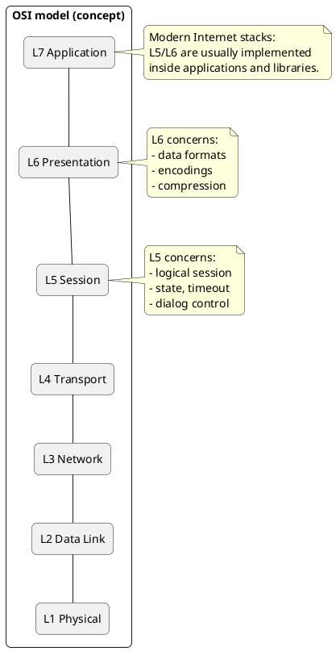
Unde suntem in arhitectura
Pana acum:
L3: adresare si rutare
L4: transport (TCP, UDP, TLS)
Azi:
L5: sesiune (concept)
L6: prezentare (concept)
Urmeaza:
L7: protocoale de aplicatie (HTTP, DNS, SMTP)

Slide 5
De ce L5 si L6 creeaza confuzie
In Internetul modern:
nu exista protocoale “pure” de sesiune sau prezentare
Majoritatea studentilor:
nu pot indica un protocol concret L5/L6
Motivul:
functiile au fost absorbite de aplicatii si biblioteci

Slide 6
Nivelul sesiune (L5) – rol conceptual
Nivelul sesiune se ocupa de: - identificarea unei conversatii logice - mentinerea starii intre mesaje - controlul dialogului (cine vorbeste cand) - timeout, expirare, reluare
Nu defineste: - formatul datelor - transportul efectiv al acestora

Slide 7
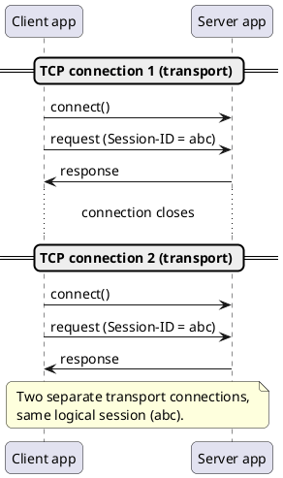
Conexiune vs sesiune
Conexiune (L4):
mecanism tehnic de livrare (TCP, UDP)
exista cat timp socket-ul este deschis
Sesiune (L5):
context logic al interactiunii
poate supravietui peste mai multe conexiuni

Slide 8
Protocol fara stare vs aplicatie cu stare
Multe protocoale sunt fara stare (stateless)
Aplicatiile reale au nevoie de:
autentificare
continuitate
progres (workflow)
Starea este gestionata explicit la nivel superior

Slide 9
Cookie-urile: unde se incadreaza?
Cookie-urile sunt:
transportate prin HTTP (L7)
interpretate de browser si server
Dar rezolva o problema tipica de sesiune:
mentinerea starii intre cereri
Concluzie: - functie de nivel sesiune - implementata la nivel aplicatie

Slide 10
Alte mecanisme moderne de sesiune
Server-side sessions (Redis, DB)
Token-uri (JWT, OAuth)
TLS session resumption
WebSocket connections
Database sessions
Toate sunt: - concepte L5 - implementate in protocoale sau librarii L7

Slide 11
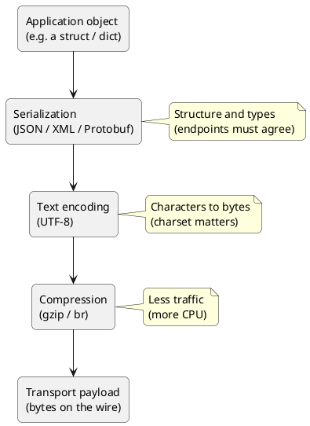
Nivelul prezentare (L6) – rol conceptual
Nivelul prezentare se ocupa de: - reprezentarea datelor - codari de caractere - serializare - compresie - (istoric) criptare
Scop: - ca doua sisteme diferite sa inteleaga aceleasi date

Slide 12
Prezentare in Internetul modern
Functiile L6 apar azi ca: - formate de date: - JSON, XML, Protocol Buffers - codari: - UTF-8 - compresie: - gzip, brotli - tipuri de continut: - MIME types

Slide 13
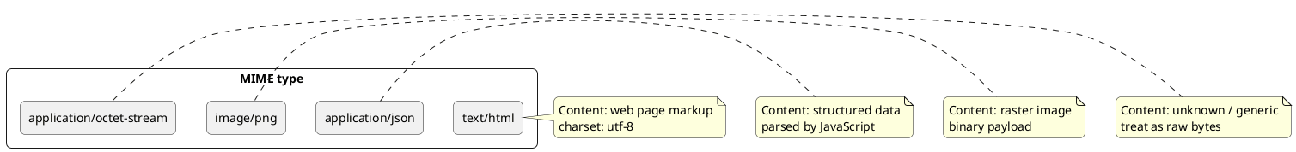
MIME – exemplu clar de prezentare
MIME descrie ce reprezinta datele
Format: tip/subtip
Exemple:
text/html
application/json
image/png

Slide 14
Content-Type vs Content-Encoding
Content-Type:
semnificatia datelor (ce sunt)
Content-Encoding:
modul de impachetare (cum sunt transmise)
Exemplu: - Content-Type: text/html; charset=utf-8 - Content-Encoding: gzip

Slide 15
Base64 – problema clasica de prezentare
Unele canale sunt orientate pe text
Datele binare trebuie transformate
Base64:
binar -> text
creste dimensiunea datelor

Slide 16
Unde a disparut criptarea din L6?
In OSI, criptarea era la prezentare
In Internet:
criptarea a fost mutata in TLS
intre transport si aplicatie
Motiv:
securitatea trebuia standardizata si reutilizabila

Slide 17
L5 si L6 azi: concluzia cheie
Nu mai sunt straturi separate pe fir
Sunt:
probleme de design
responsabilitati logice
Implementate prin:
protocoale de aplicatie
framework-uri
middleware

Slide 18
Cum recunosti L5 vs L6 in practica
Daca vezi:
sesiune, cookie, token, timeout → problema de sesiune (L5)
Daca vezi:
JSON, UTF-8, gzip, MIME → problema de prezentare (L6)

Slide 19
Legatura cu cursul 10
HTTP:
este protocol de aplicatie (L7)
incorporeaza functii L5 si L6
Urmeaza:
metode HTTP
status codes
REST, API-uri

Slide 20
Recapitulare
L5 (sesiune): stare logica a conversatiei
L6 (prezentare): reprezentarea datelor
Azi:
nu sunt straturi separate
dar sunt esentiale conceptual
Cursul 10: HTTP ca exemplu complet L7

